Slide 1
معرفی برنامه‌ی پایلوت آینده‌نگاری مناسب‌ترین فناوری‌های ایران 1404
به نام خداوند بخشنده مهربان
سی و ششمین گردهم‌آیی معاونین پژوهش و فناوری دانشگاه‌ها و مؤسسات پژوهشی کشور
مرداد‌ماه 1387
تبریز

Slide 2
سرفصل مطالب
معرفی آینده‌نگاری
معرفی فاز 1
معرفی فاز 2
معرفی فاز 3

Slide 3
مفاهیم آینده‌نگاری

Slide 4
1. برخورد با آینده: پارادايم اول- پیش‌بینی
آینده
وجود یک آینده ثابت و معین
کشف آینده
به عنوان مثال از طریق کشف روابط علی و معلولی
تصمیم‌گیری بر اساس آن آینده کشف شده و انطباق با آن
حال

Slide 5
برخورد با آینده: پارادايم هنجاری- آینده‌نگاریForesight
آینده مطلوب
Preferable
آینده‌های ممکن
Possible
Backward
آینده‌های باورکردنی
Plausible
آینده‌های محتمل
Probable
اکنون

Slide 6
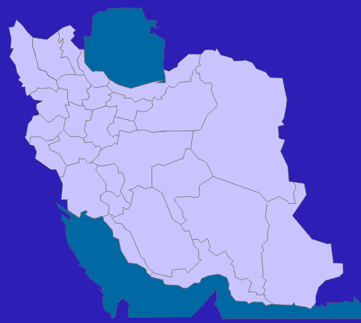
آینده‌هاي منطقه اي
و جهاني
آینده‌هاي كلان ملي
آینده‌هاي بخش

Slide 7
2. آینده چگونه ساخته می‌شود؟
"آينده‌" احتمالاً از درهم‌كنش‌ چهار مؤلفه‌ي‌ زير پديد مي‌آيد:
رويدادها events
روندها Trends
تصويرها Images
اقدام‌ها Actions

Slide 8
روندها و رویدادها
"تغییرات منظم در داده‌ها یا پدیده‌ها در خلال زمان”
  روندها بر اساس این پیش‌فرض شکل می‌گیرد، تغییرات در جهان دارای پیوستگی تاریخی است.
”وقایعی که نظم موجود در داده‌ها یا پدیده‌ها را بر هم می‌زند”
  رویدادها بر خلاف روندها بر اساس این پیش‌فرض شکل می‌گیرد، تغییرات در جهان دارای گسستگی تاریخی است.

Slide 9

تصويرها و اقدام‌ها
مردم‌ تصويرهايي‌ از آيـنده‌ در ذهـن‌ خود مي‌پرورانند و اقدام‌هايي‌ را بر مبناي‌ آن‌ها انجام‌ مي‌دهند .
هم‌افزایی اقدامات
چشم‌اندازها یا سناریوها نوعی از تصویرهایی است که به صورت آگاهانه یا ناآگاهانه در ذهن مردم ایجاد می‌گردد.
مثال: چشم‌انداز سفر به ماه ژول‌ ورن- تصویر آمریکای امن در فیلم‌های هالیوودی

Slide 10
نیروهای پیش‌ران کلیدی
    نیروهای پیش‌ران مجموعه و خوشه‌ای سازگار از مؤلفه‌های سازنده‌ی آینده هستند که آینده را احتمالأ می‌سازند.
    ملاحظات عمده:
      تنها یک روند یا پیش‌ران تعیین‌کننده آینده جهان نیست.
      هر پیش‌رانی دارای تاثیرات متفاوتی در کشورها و مناطق مختلف است.
      پیش‌ران‌ها الزاما باعث تقویت همدیگر نمی‌شوند و ممکن دارای اثرات متضاد و خنثی‌کننده یکدیگر باشند.
  چند مثال :
  جهانی شدن اقتصاد و فرهنگ
Notes:
10

Slide 11
روش سناریو
سناریوها داستان ها، تصاویر و یا طرح هایی درباره ی چگونگی آشکار شدن آینده هستند. آن ها داستان هایی هستند که تشریح کننده ی گستره ای از گذرگاه ها از زمان حال به آینده هستند.
سناریوهای خوب ریشه در گذشته و حال دارند و مهیا کننده‌ی تعابیر حوادث مربوط به گذشته و حال هستند که به سمت آینده پیش برده شده‌اند.
سناریو ها نباید فقط جهت پیش بینی آینده های بدیل و متعدد بکار گرفته شوند, بلکه باید باعث تغییر مدل ذهنی و روش درک تصمیم سازان نیز شوند.

Slide 12
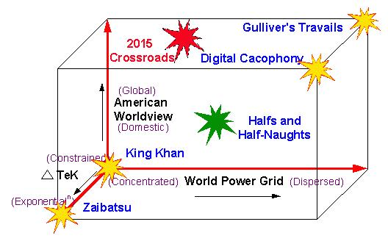
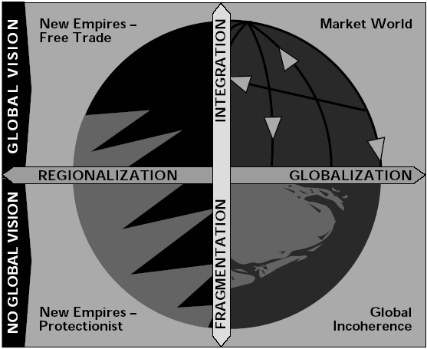
روش استنتاجی یا تشکیل ماتریس
2*2
دو نیروی پیشران را که عدم قطعیت و اهمیت بالا دارند انتخاب کرده و ماتریس 2*2را تشکیل می دهیم.
3 مثال:
رقابت
رقابت منطقه‌ای
جهانی‌شدن فراگیر
منطقه‌گرایی
جهانی‌شدن
جهان پسا قطبی
جهانی‌شدن نابودگر
درگیری
Notes:
12

Slide 13
دلفی چیست؟
مجموعه‌ای از رویه‌هایی که برای استخراج و پالایش نظرات گروهی از افراد به کار گرفته می‌شود تا این نظرات بدون معایب متداول در اظهار نظرهای رو در رو به دست آید.
ویژگی‌ها:
  بازخورد نظرات به کل افراد
  فرايند تعاملي (Interactive Process)
  فرايندهاي تكراري (Iterative Process)
  ناشناس بودن نظرات
  بازخوردهای آماری
  استفاده گسترده از مشارکت‌کنندگان مختلف

Slide 14
No | Topic | Degree of expertise |  |  |  | Importance to Japan |  |  |  |  | Time of technological realization
 |  | High | Moderate | Low | None | Index | High | Moderate | Low | None | Already realized | 2006-2010 | 2011-2015 | 2016-2025 | 2026-2035 | 2036- | Will not be realized | Do not know
1
2

Slide 15
آینده‌نگاری فعالیت گرانی است!!
مجارستان: 1000 K€ برنامه + 400 K€ سالیانه
یونان: 1467 K€ برنامه
بلغارستان: 400 K€ سالیانه
چک: 465 K€ سالیانه
آلمان: 3000 K€ سالیانه
سوئد: 1600 K€ سالیانه
ترکیه: 500 K€ سالیانه
مالت: 1000 K€
نیاز به حمایت دولتی
نیاز به برنامه‌های پایلوت قبل از شروع

Slide 16
شجره نامه فعاليت های ملی آينده نگاری
1970
1980
1990
1993
1994
1995
1996
1997
1998
1999
2000
2001
2005
Japanese 〔1〕
Japanese 〔2〕
Japanese 〔3〕
Japanese 〔4〕
Japanese 〔5〕
Japanese-German
Comparison
Japanese-German
Mini-Delphi
Japanese 〔6〕
Japanese 〔7〕
Japanese 〔8〕
1990 German Unification
1991 USSR Collapse
German DelphiⅠ
Japanese – German
Comparison
France
Korea〔1〕
Japanese-German
Mini-Delphi U.K.〔1〕
Australia
New Zealand
Austria
German Delphi Ⅱ South Africa ＡＰＥＣ
Hungary ＥＵ
Korea〔2〕 Sweden
U.K.〔2〕
Germany Futur I
U.K.〔3〕
Japan
Similar
Altered
International

Slide 17
4. تعريف آينده نگاري
فرآيندي سيستماتيك، مشاركتي و گردآورنده ادراكات آينده است،كه چشم اندازي ميان مدت تا بلند مدت را با هدف اتخاذ تصميمات روزآمد و بسيج اقدامات مشترك بنا مي‌سازد.
Gaveagan,2001

Slide 18
فاز1 (خاتمه یافته)

Slide 19
تاریخچه
  ایده اولیه طرح در فروردین 1385 در گروه آینده اندیشی َمرکز تحقیقات سياست علمي كشور
  طراحی چارچوب نهادی اولیه برای اجرای پروژه در خرداد 1385 صورت پذیرفت.
  شورای راهبری و دبیرخانه طرح در آبانماه 1385 فعالیت خود را آغاز کردند.
  دو جلسه معرفه پروژه پیش از توزیع پرسش نامه ها برگزار شد.
اعضاءكميته راهبري پروژه پایلوت ایران 1404
  مركز تحقيقات سياست علمي كشور
  معاونت پژوهشي وزارت علوم ، تحقيقات و فناوري
  مركز صنايع نوين وزارت صنايع و معادن
  مركز آينده پژوهي صنايع دفاع
  شركت متن (مركز توسعه نيرو)
  موسسه عالي آموزش و پژوهش سازمان مديريت و برنامه ريزي كشور
  پژوهشگاه هوافضا

Slide 20
روش انجام فاز 1
دسته‌بندی حوزه‌ای برنامه:
  علوم مهندسی، فیزیکی و فناوری
  علوم زیستی و پزشکی
  علوم انسانی و اجتماعی
استفاده از دلفی ژاپن (دور هشتم 2006)
  معیار مناسبی برای سنجش وضعیت و بافت سیاست‌گذاری در ایران در اختیار می‌گذاشت و امکان مقایسه با یک کشور پیشرو را به همراه داشت.
  از اعتبار کافی نیز برخوردار بود.
  سابقه‌ی استفاده‌ی مشابه در سایر کشورها را نیز ‌داشت.(آلمان به عنوان برنامه‌ی پایلوت خود از برنامه‌ی دلفی 6 استفاده نمود.)
  این چارچوب باید نیازها و موارد تاثیرگذار بر برنامه‌ی اصلی را مدنظر قرار می‌داد.
  شمار زیادی از خبرگان را درگیر می‌کرد و از تنوع بالای آنان به منظور شناخت بهتر وضعیت بهره می‌برد.

Slide 21
توزیع پرسشنامه ها
  نخستین دور دلفی، بهمن ماه 1385در تهران با حضور 60 نفر از متخصصان (انستيتو ايز ايران)
  ارسال پستی پرسش نامه‌ها براي 450 نفر از پژوهشگران
  12خردادماه 1386دردانشگاه صنعتي اصفهان با حضور 60 نفر از اساتيد و پژوهشگران
6 حوزه(Fields) زير براي آينده‌نگاري در فاز اول انتخاب شد:
  1- Information & Communication
  2- Nanotechnology
  3- Electronics
  4- Frontier
  5- Energy and Resource
  6- Manufacturing
در مجموع: 6 حوزه،63 قلمرو، و 399 سرفصل

Slide 22
نتایج برنامه
در برنامه‌های آینده‌نگاری نتایج را به دو دسته تقسیم می‌کنند:
  نتایج محصولی: رسمی و کدشده، به راحتی قابل شناسایی، اما از درجه اهمیت پایین
  نتایج فرآیندی: غیررسمی، غیرکدشده، ارزیابی سخت، اهمیت بسیار بالا (مورد توجه در برنامه های پایلوت)
سایر نتایجی که در برنامه‌های پایلوت مورد نظر است:
  شناخت وضعیت و بافت برای برنامه اصلی (شامل فرهنگ مشارکتی خبرگان و برگذار کنندگان، توانمندی موجود)
  تخمین بهتر برنامه‌ی اصلی (منابع اعم از زمانی، مالی، دانشی)
  تقویت فرهنگ جامعه در پذیرش و پشتیبانی از برنامه اصلی
  ایجاد و توسعه‌ی توان متخصصان فرآیندی
  کمک در طراحی برنامه‌ی اصلی

Slide 23
فاز 2 (در حال انجام)

Slide 24
نتایجی از فاز1 و استفاده در فاز2
نرخ مشارکت پایین | در سایر کشورها نرخ مشارکت بالا و بدون انگیزه‌های مالی (هیچ پرداختی وجود ندارد.) و با انگیزه دسترسی به اطلاعات است. مهم‌ترین دلیل عدم مشارکت در برنامه: 1- نو بودن آن 2- عدم اطمینان در مورد مؤثر بودن نتایج 3- مشکلات روش اجرایی 4- تخصصی بودن سوالات 5- استفاده گسترده از روشهای پیمایشی در ایران | 1- حمایت از بالا و صدور احکام انتصابی (مثال یونان) 2- لازم است تا زمان زیادی به منظور توصیف روش برای خبرگان و اعضای پانل ها گذارده شود.
طراحی سوالات | 1- سوالات متفاوت از مشکلات و مسایل روزمره‌ی خبرگان است. 2- طراحی سوالات مناسب برای ایران | استفاده از پانل‌ها در مورد سوالات ایران، شناسایی خبرگان و نگارش سناریوها

Slide 25
نتایجی از فاز1 و استفاده در فاز2 (ادامه)
روش آینده‌نگاری | 1- خبرگان با پیچیدگی‌های پرسش‌نامه ناآشنا بودند. 2- تحلیل نتایج برای مخاطبان مشکل است. 3- پرسش‌ها باید معطوف به بافت ما باشد. | استفاده از روش سناریونویسی و تأکید بر عدم قطعیت‌ها
بانک داده | فقدان داده در مورد وضعیت ایران | عدم استفاده از رویکردهای کمی و تکیه بر خبرگان
دسترسی خبرگان | دو مشکل عمده: تعداد خبرگان و هماهنگی و تشویق برای همکاری | استفاده از روش معارفه مشارکتی استفاده از شبکه‌های موجود در بخش‌های مختلف

Slide 26
نتایجی از فاز1 و استفاده در فاز2 (ادامه)
توجه به موارد بومی | از خبرگان خواسته نشود در مورد زمان تحقق یا کشورهای پیشرو پاسخ دهند (ضعف‌ها)، بهتر است که به نتایج مطالعات سایر کشورها اکتفا شود و به عنوان ورودی به خبرگان داده شود.(مانند اتریش) | از خبرگان تنها موارد بومی پرسش شود.
طراحی سوالات | 1- کم‌حوصلگی در پاسخ (تعداد زیاد سوالات) 2- پیچیده بودن پرسش‌نامه | سوالات هر فرد در حد 30 عدد و ساده بودن پرسش‌نامه
تخصصی بودن | خبره‌ها در ایران عمومی‌تر بودند. | توجه به سوالات کلی و استفاده از دانش عمومی
موارد اجتماعی | خبرگان در پاسخ به سوالات تفاوتی مشهودی میان موارد اجتماعی و تکنولوژیکی قایل نبودند. | استفاده از خبرگان صنعت و سیاست‌گذار استفاده از روش سناریو

Slide 27
اسامی پانلها
    الکترونیک، سخت‌افزار و مخابرات
    هوا فضا
    دریا
    فناوری اطلاعات و نرم‌افزار
    زیست‌فناوری
    نانوفناوری
    ساخت و تولید (پیشرفته)
    انرژی

Slide 28
روش اصلی برنامه
استفاده از روش سناریونویسی در هر یک از حوزه ها
روشهای فرعی:
Delphi
Brainstorming
Interview
Panel
Robust Planning
Cross-impact Analysis

Slide 29
اعضاءكميته مشاوران پروژه پایلوت ایران 1404
نمایندگانی از سازمان‌های ذیل:
  مركز تحقيقات سياست علمي كشور
  معاونت پژوهشي و معاونت فناوری وزارت علوم ، تحقيقات و فناوري
  مركز صنايع نوين وزارت صنايع و معادن
  مؤسسه تحقیقات دفاعی
  مؤسسه مطالعات بین‌الملی انرژی وزارت نفت
  دبیرخانه شورای عالی انقلاب فرهنگی
  مرکز تحقیقات مخابرات
  پژوهشکده مهندسی جهاد کشاورزی
  مركز آينده پژوهي علوم و فناوری دفاعی
  شركت متن (مركز توسعه نيرو)
  سازمان فضایی کشور
  وزارت راه و ترابری

Slide 30
کمیته مشاوران
کمیته‌ی مدیریت فاز2 پروژه
تیم اجرایی
تیم متخصصان فرآیندی
و مطالعات کتابخانه‌ای
پانل فاوا
و نرم‌افزار
پانل
نانوفناوری
پانل
انرژی
پانل هوا
فضا
استخر خبرگان
اتوماسیون و
ساخت
و تولید
پانل مخابرات،
الکترونیک و ..
ساختار اجرایی
پانل فناوری
زیستی
پانل
دریا

Slide 31
نمونه از اعضای پانل
صن | دا | عضو هیات علمی صنعتی شریف/ عضو شورای عالی فناوری اطلاعات/ بخش خصوصی | دکتر رسول جلیلی
 |  | بخش خصوصی | مهندس مينایی
 |  | شركت ياس ارغواني | مهندس بشارتيان
 |  | تارتن سامانه/ مدیر عامل انجمن انفورماتیک رایانه | مهندس مشایخ
 |  | قائم مقام رییس انجمن صنفی شركتهاي انفورماتيك | مهندس مظلوم
 |  | مدیر عامل شركت کنسرسیوم ثناراي | مهندس ناصري
 |  | مدیر عامل رایورز | مهندس رحمتی
 |  | رییس کارگروه نرم افزار انجمن صنفی/ شركت پديد پرداز | مهندس خوانساري
 |  | عضو هیات علمی سازمان تحقیقات کشاورزی | دکتر محمدرضا مقیم
 |  | عضو هیات علمی دانشگاه دانشگاه شريف | دكتر قدسي
 |  | عضو هیات علمی دانشگاه تهران | دکتر خسروی
 |  | عضو هیات علمی دانشگاه شریف | دکتر جم زاد

Slide 32
بررسی وضعیت فعلی در هر پانل
  مروری بر روش شناسی و آشنایی خبرگان با روش‌شناسی
  ارایه‌ی مطالعات جهانی انجام شده به عنوان ورودی پانل‌ها
  برگزاری جلسات طوفان فکری درمورد شناسایی عوامل تاثیرگذار بر حوزه در ایران
  ترسیم نگاشت عوامل تاثیرگذار
  تحلیل تاثیرات متقاطع
  طراحی سوالات دلفی
  تحلیل سوالات دلفی

Slide 33
تهیه نگاشت عوامل موثر در هر حوزه

Slide 34
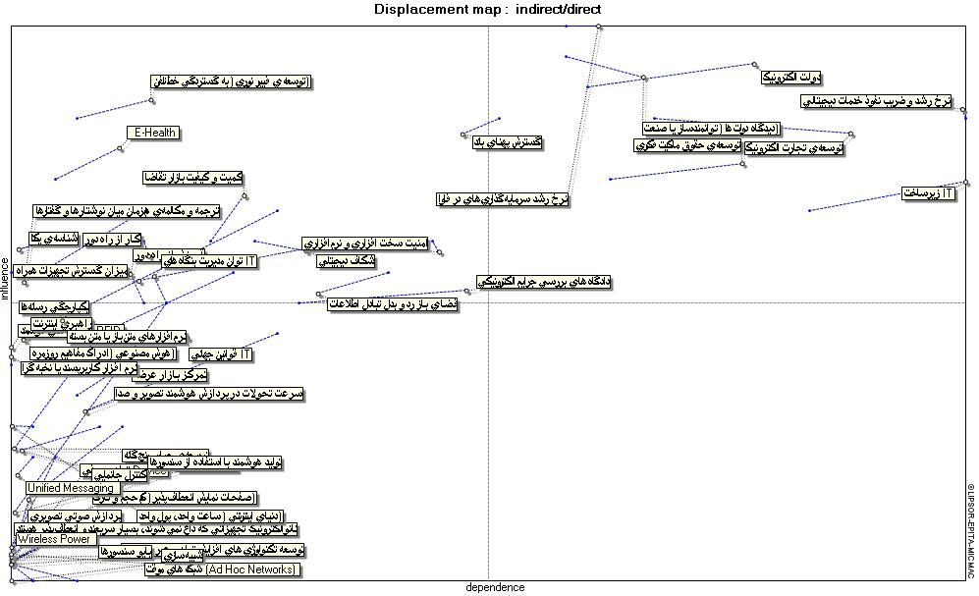

Slide 35
رابطه آینده‌نگاری علم و فناوری (پامفا) با نقشه جامع علمی کشور
استراتژی پابرجا
1- تولید فضای سناریوها
2- به آزمون کشیدن استراتژی‌ها در آینده
3- تقویت و غنا بخشیدن به استراتژی‌ها
و تولید استراتژی‌های پابرجا
استراتژی
فضای سناریوها
سناریو

Slide 36
رابطه دلفی (در حال انجام) با سناریوها
شناسایی عدم‌قطعیت‌ها
تولیدفهرست اولیه‌ی اولویت‌ها
تولید فهرست اولیه راهبردها و سیاست‌های تاثیرگذار
شناسایی مهم‌ترین موضوعات تاثیرگذار بر آینده‌ی ایران
انتشار نتایج در میان خبرگان
ترویج روش‌های مشارکتی در سیاستگذاری‌های علم و فناوری

Slide 37


Slide 38
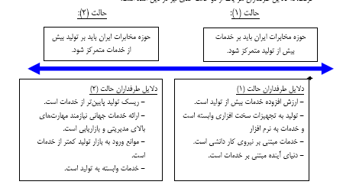
دسته اول سوالات (شناسایی عدم‌قطعیت‌ها)

Slide 39
دسته اول سوالات (ادامه)
خواهشمندست به سوالات ذیل در این خصوص پاسخ دهید:
1-‌ در خصوص پاسخدهی به این مساله تا چه حد خود را خبره می‌دانید؟
الف- زیاد ب- متوسط پ- کم ت- هیچ
2- صرف‌نظر از دلایل ذکر شده،‌ با کدامیک از دو حالت موافق هستید؟
الف- شدیدا با حالت اول موافقم. ب- تا حدی با حالت اول موافقم.
پ- شدیدا با حالت دو موافقم. ت- تا حدی با حالت دو موافقم.
ث- ممتنع (نمی‌توانم نظر صریحی بدهم)
3- انتخاب یکی از دو حالت فوق، ‌برای سیاستگذاری در این حوزه، تا چه میزانی اهمیت دارد؟
الف- زیاد ب- متوسط پ- کم ت- هیچ

Slide 40
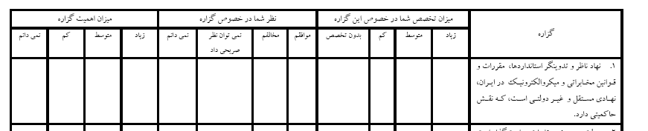
سوالات دسته دوم
شناسایی راهبردها، سیاستها و راهکارها

Slide 41
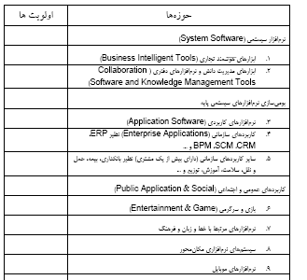
دسته سوم سوالات (شناسایی اولویت‌ها)

Slide 42
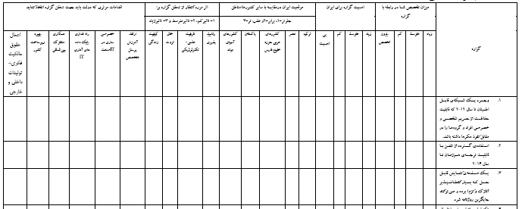
سوالات دسته چهارم (شناسایی تاثیرگذاری‌ها)

Slide 43
نحوه همکاری معاونت‌های پژوهشی و فناوری دانشگاه‌ها و مؤسسات پژوهشی
1- کمک در شناسایی خبرگان دانشگاهی و صنعتی (خصوصا در حوزه و جغرافیای فعالیت)
2- کمک در توزیع هماهنگ پرسش‌نامه‌ها و پی‌گیری در جمع‌آوری آن‌ها
3-هماهنگی برای توزیع قدردانی‌ها و نتایج پروژه
4- ایجاد شبکه‌ی دانشگاهی آینده‌نگاری و رصد علم و فناوری

Slide 44
فاز3 (برنامه‌ی آینده)

Slide 45
توالی فازهای پروژه
فاز1
شناسایی محیط
بسترسازی برای
اجرای برنامه
فاز2
تمرکز بر فناوری ها
مثال:
ICT
فناوری زیستی
فاز3
تمرکز بر حوزه
کاربردی و صنعت
مثال:
صنایع دفاعی
صنایع حمل و نقل
حوزه کشاورزی

Slide 46
با تشکر

